Slide 1
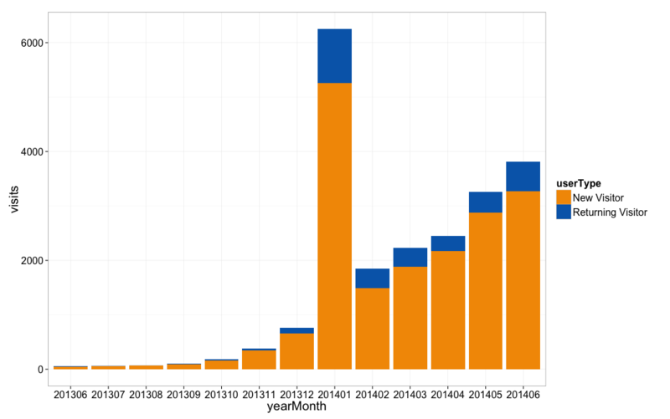
筆頭
演者
顔写真
演題名
演題、所属、発表演者名等のフォントは MSゴシック に統一してください。
演題名フォントサイズは 36～44 pt程度、所属、演者名は 20～32 pt程度に調整してください。
発表者は、認定医審査ポスターは指導医の連名としてください。
プログラム番号
所属
発表演者名，指導医名
緒 言
経 過
考 察
ここにテキストを貼り付けて下さい。
バーの色や高さなどレイアウトは自由にご作成ください。
推奨フォント：MS明朝、MSP明朝、MSゴシック、MSPゴシック、
推奨サイズ：24～32pt程度をお勧めします。
文字数によりフォントサイズを調整してください。
ここにテキストを貼り付けて下さい。
バーの色や高さなどレイアウトは自由にご作成ください。
推奨フォント：MS明朝、MSP明朝、MSゴシック、MSPゴシック、
推奨サイズ：24～32pt程度をお勧めします。
文字数によりフォントサイズを調整してください。
ここにテキストを貼り付けて下さい。
バーの色や高さなどレイアウトは自由にご作成ください。
推奨フォント：MS明朝、MSP明朝、MSゴシック、MSPゴシック、
推奨サイズ：24～32pt程度をお勧めします。
文字数によりフォントサイズを調整してください。
症 例
ここにテキストを貼り付けて下さい。
バーの色や高さなどレイアウトは自由にご作成ください。
推奨フォント：MS明朝、MSP明朝、MSゴシック、MSPゴシック、
推奨サイズ：24～32pt程度をお勧めします。
文字数によりフォントサイズを調整してください。
COI開示、ない場合は記載不要

